Slide 1
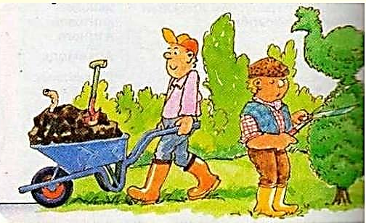
Прості механізми

Slide 2
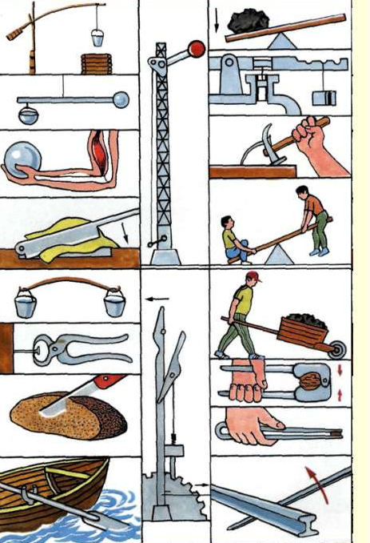
Тисячоліття тому назад люди використовували всі роботи за допомогою сили своїх м’язів. З часом вони винайшли різні механізми, щоб полегшити свою працю.

Slide 3
Пристрої, призначені для збільшення сили або зміни її напрямку, називаються механізмами. До механізму прикладається сила, яку він передає тілам, переміщуючи їх та виконуючи роботу.

Slide 4
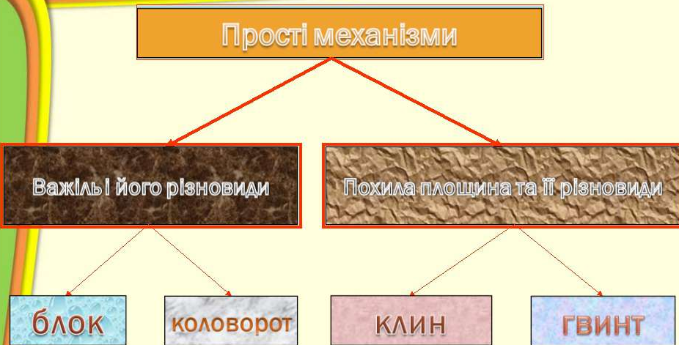

Slide 5
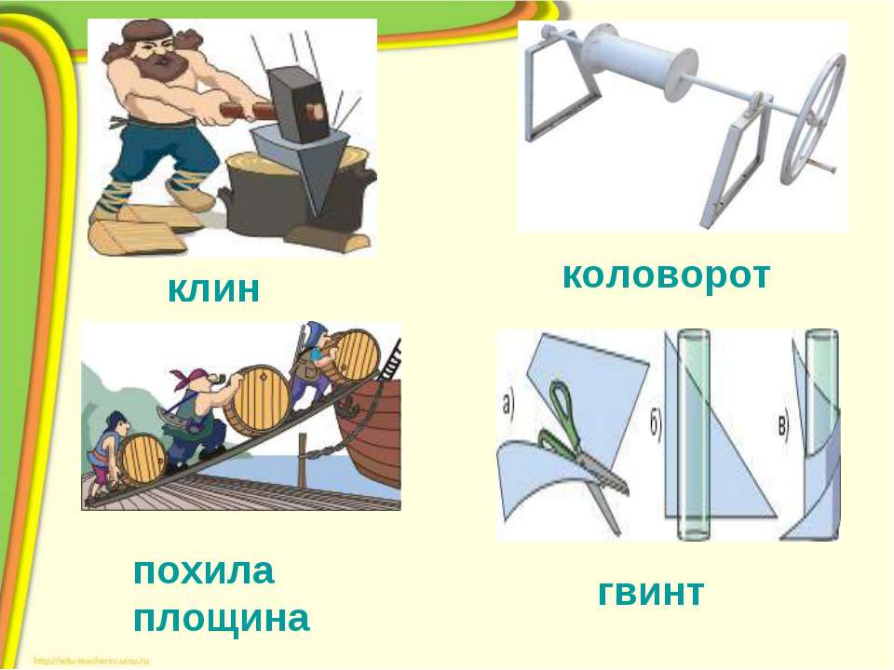
До простих механізмів належать :
Похила площина
Клин
Коловорот
Гвинт

Slide 6
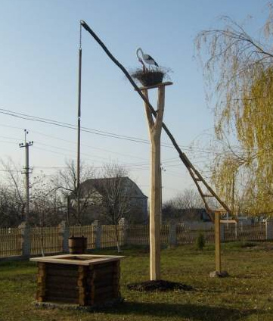
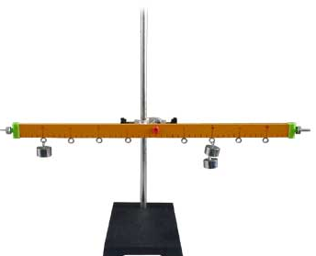
Важкі речі можна підняти за допомогою довгого дерев’яного або металевого стрижня, що має точку опори. Він називається важелем. За принципом важеля працює, наприклад, криниця «журавель». З важелів складається скелет людини і тварин. Спосіб прикріплення м’язів до кісток забезпечує кінцівкам тварин швидкість руху, що має велике значення для життя тварин у природі.

Slide 7
Важіль – це простий механізм, тверде тіло, що може обертатися навколо певної точки, яка називається точкою опори. Застосовується для підйому вантажів.
Віддаль від точки опори до точки, в якій прикладена сила , називається плечем важеля. Зазвичай у важеля два різних плеча: до одного плеча прикладається зусилля, на інше діє вага вантажа.

Slide 8
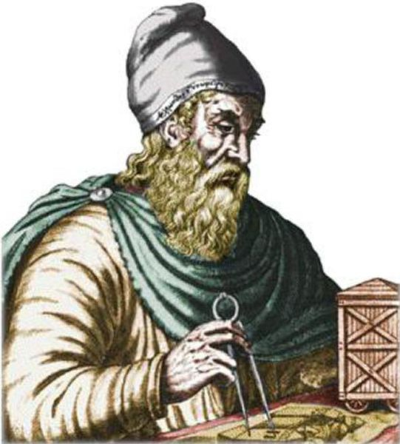
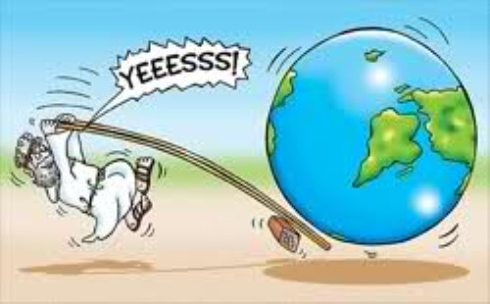
Архімед
1)Відкрив закони важеля;
2)Йому належить крилатий вислів : « Дайте мені точку опори , і я переверну землю!»

Slide 9
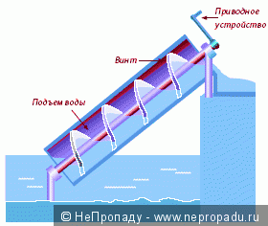
Архімедір гвинт
Спіраль, поміщена в циліндр – ось що це таке. При обертанні вона захоплювала рідину і захоплювала її за собою. Зазори між краями спіралі і стінками циліндра дозволяли вільно обертатися валу. У підсумку вода виливалася через верхній відкритий кінець. помістивши один кінець циліндра у воду, а інший розташувавши
вище під кутом і обертаючи вал, рідину подавали нагору.
Застосовувалася подібна Спіраль Архімеда для підйому води при зрошенні територій і для осушення шахт, трюмів кораблів, низин і заболочених місць.

Slide 10
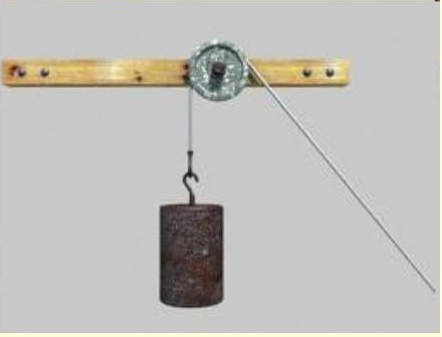
За допомогою блоків можна підняти вантаж угору на значну висоту, використовуючи лише силу м’язів. Блок — це коліщатко з жолобом посередині. Воно кріпиться на вісь і тому може обертатись. Через жолобок перекинута мотузка.

Slide 11
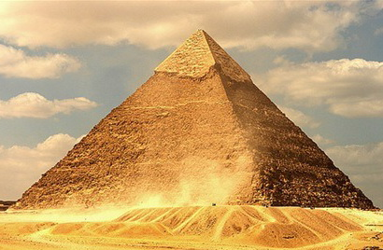
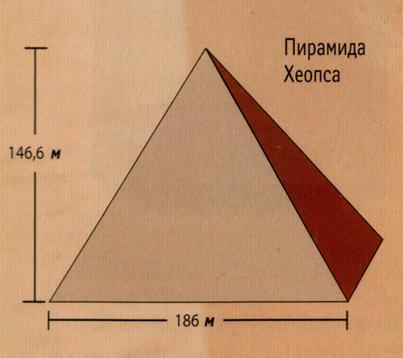
Піраміда Хеопса
Піраміда була побудована XVII столітті до н. е. Припускають, що будівництво тривало 23 роки. Збудовано її з 2300 тисяч кам'яних плит масою 2,5 т кожна. Висота піраміди становила близько 147 метрів. На думку Геродота, який першим докладно описав піраміди, на будівництві піраміди Хеопса було зайнято сто тисяч рабів.

Slide 12
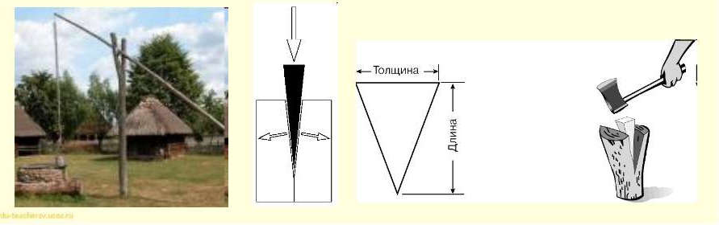
Коловорот - теж простий механізм. Його і зараз використовують для підйому води з колодязів, у лебідках.
Клин - це трикутний механізм, виготовлений із дерева або металу. За допомогою клину легше розколоти дерев’яні колоди, каміння.

Slide 13
Складні механізми
Механізми, які складаються з двох або більше простих механізмів, з’єднаних між собою, називаються складними. Прикладом складного механізму можуть бути звичайні ножиці. Вони складаються з двох з’єднаних між собою важелів, заточених у вигляді клина. Також до складних механізмів належить домкрат, що складається з важеля та гвинта.

Slide 14
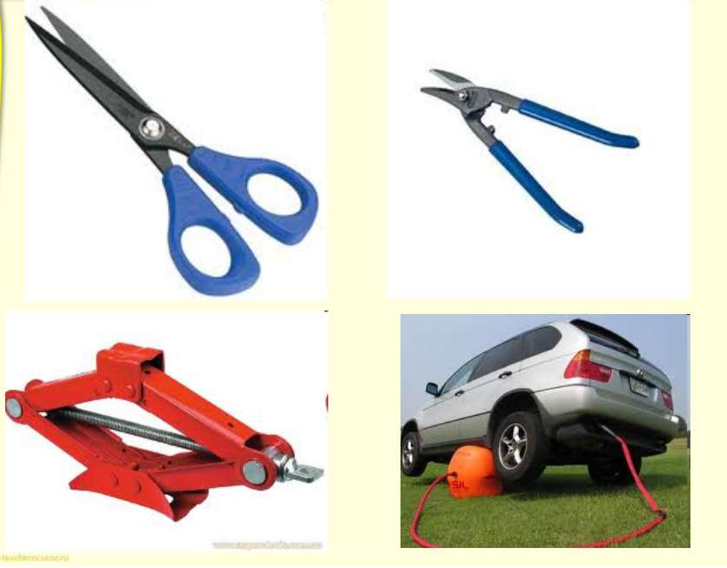

Slide 15
Питання
1)Що таке простий механізм?
2) Які є прості механізми?
3) Що таке важіль?
4) Де використовують важелі?
5) Який простий механізм застосовували у Єгипті під час спорудження пірамід?
6) Як можна використати клин?
7) Що таке складні механізми?

